Slide 1


Thứ … ngày … tháng … năm 2023

Slide 2


Slide 3

Đoán tên đồ dùng học tập

Slide 4
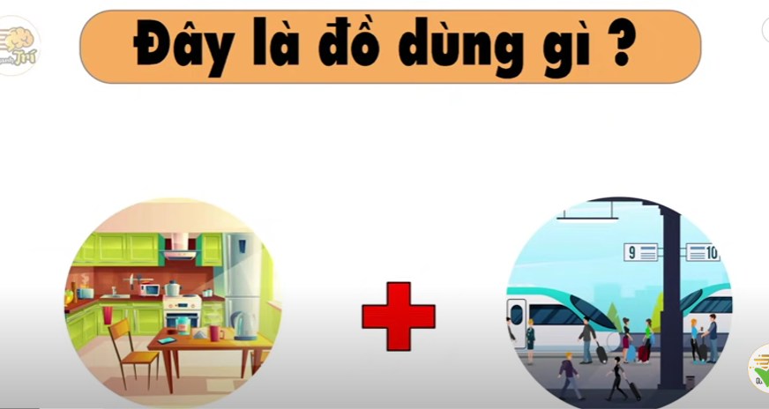
Đáp án: Bếp ga

Slide 5

Đáp án: Ti vi

Slide 6

Đáp án: Ghế

Slide 7

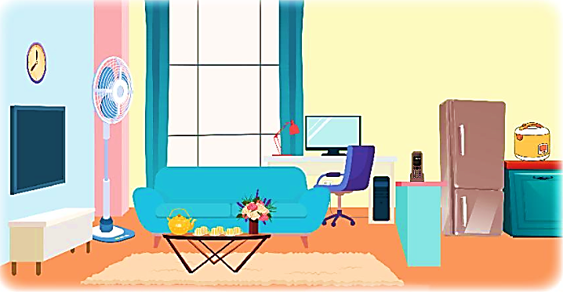
1. Kể tên các đồ vật được vẽ trong tranh và nêu công dụng của chúng.
Đồng hồ
Quạt
Tủ lạnh
Máy tính
Ti vi
Ghế
Bàn

Slide 8


2. Viết 4 – 5 câu tả một đồ dùng trong gia đình em.
Tên đồ dùng là gì?
Em có cảm nghĩ gì khi đồ dùng đó có trong nhà mình?
Nó có gì nổi bật về hình dạng, kích thước, màu sắc,…?
Tả đồ dùng
Nó được dùng để làm gì?

Slide 9




Phòng khách nhà em có một chiếc tivi rất lớn. Nó có hình chữ nhật, to phải gấp hơn mười lần chiếc máy tính của bố. Và nó còn siêu mỏng nữa, bề dày hỉ chừng hơn một xăng-ti-mét thôi. Không chỉ có màn hình lớn, tivi còn có thể kết nối internet để xem đủ các bộ phim nữa. Em rất tự hào về chiếc tivi nhà mình.

Slide 10
Nhà em có một chiếc máy sấy tóc Panasonic màu đỏ mận rất xinh. Đó là đồ dùng mà em và mẹ cùng đi siêu thị mua tháng trước. Nhờ có máy sấy tóc, em luôn được mẹ sấy khô tóc mỗi khi gội đầu xong rất nhanh chóng và ấm áp. Mẹ em còn tạo được rất nhiều kiểu tóc đẹp với chiếc máy sấy này. Vì vậy em rất yêu thích nó.

Slide 11





Bài viết có nhiều câu văn hay
(dùng từ hay)
Bài viết có sáng tạo
(thêm ý mới)
Bài viết đã đúng yêu cầu

Slide 12


